Slide 1
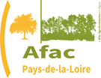
Paillages des arbres en agroforesterie
Echanges et mise en commun des expériences terrain

Slide 2
Préambule : pourquoi?
Information dispersée
Sources essentiellement commerciales auprès des utilisateurs
Expérimentations diverses et potentiellement limitées en nombre de paillages comparés

Slide 3
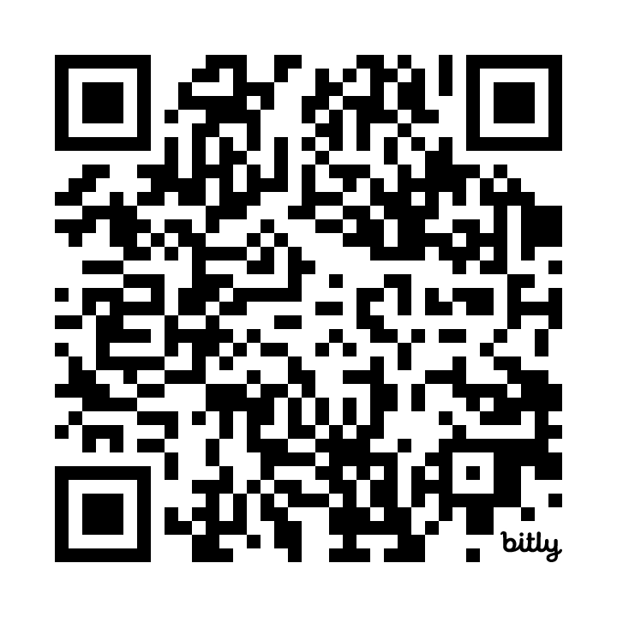
Bibliographie
https://bit.ly/paillages_agricoles
16 expérimentations
8 synthèses qui elles mêmes citent plus d’une vingtaine de référence
d’autres expérimentations sont-elles nécessaires?

Slide 4
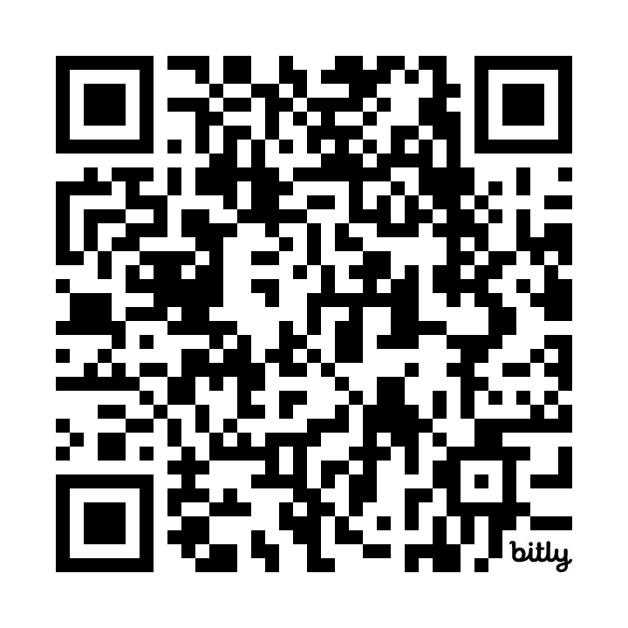
Grande variété de produits commerciaux
Des noms qui changent en fonction des filières
Des compositions rarement précisées
https://bit.ly/tableau_paillages

Slide 5
4 catégories de paillage agricole
Polyéthylène
Non biodégradable
Issu du pétrole
Bioplastique
Mélange dans les produits vendus entre bioplastique 100% biodégradable et ceux qui sont biofragmentable
Tarif potentiellement élevé (biofilm sylva 100% biodégradable)
Cette photo par Auteur inconnu est soumise à la licence CC BY-SA

Slide 6
4 catégories de paillage agricole
Feutre
Base végétale/animale (ex chanvre, lin, laine)
Produit non normé (humidité variable)
Potentiellement additionné de PLA (ex Géochanvre)
Durabilité variable suivant grammage (à priori mini 1400 g)
Vrac ou couche
Végétal, possiblement issu de l’exploitation
Taille variable (copeau bois fin ou grossier)
Composition variable (C/N)
Qualité physique variable (densité paille)

Slide 7
Quelles attentes d’une base de connaissance des paillages?
Que doit-on avoir?
Que ne faut-il pas mettre?

Slide 8
Bibliographie des articles/essais paillages
https://bit.ly/paillages_agricoles
Premier tableau des paillages
https://bit.ly/tableau_paillages

